Slide 1
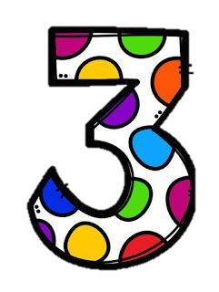
Dificultad del juego

Slide 2
1er Grado

Slide 3
¿Cuál es el círculo?
¿Cuál es el círculo?

Slide 4
¡Muy bien!

Slide 5
Intenta otra vez ☹

Slide 7
¿Cuál es el triángulo?

Slide 8
¡Muy bien!

Slide 11
¿Cuál es el cuadrado?

Slide 12
¡Muy bien!

Slide 15
2do Grado

Slide 16
¿Cuál es el círculo?

Slide 17
¡Muy bien!

Slide 18
Intenta otra vez ☹

Slide 20
¿Cuál es el triángulo?

Slide 21
¡Muy bien!

Slide 24
¿Cuál es el cuadrado?

Slide 25
¡Muy bien!

Slide 28
¿Cuál es el óvalo?

Slide 29
¡Muy bien!

Slide 32
¿Cuál es el rectángulo?

Slide 33
¡Muy bien!

Slide 36
3er Grado

Slide 37
¿Cuál es el círculo?

Slide 38
¡Muy bien!

Slide 39
Intenta otra vez ☹

Slide 41
¿Cuál es el triángulo?

Slide 42
¡Muy bien!

Slide 45
¿Cuál es el cuadrado?

Slide 46
¡Muy bien!

Slide 49
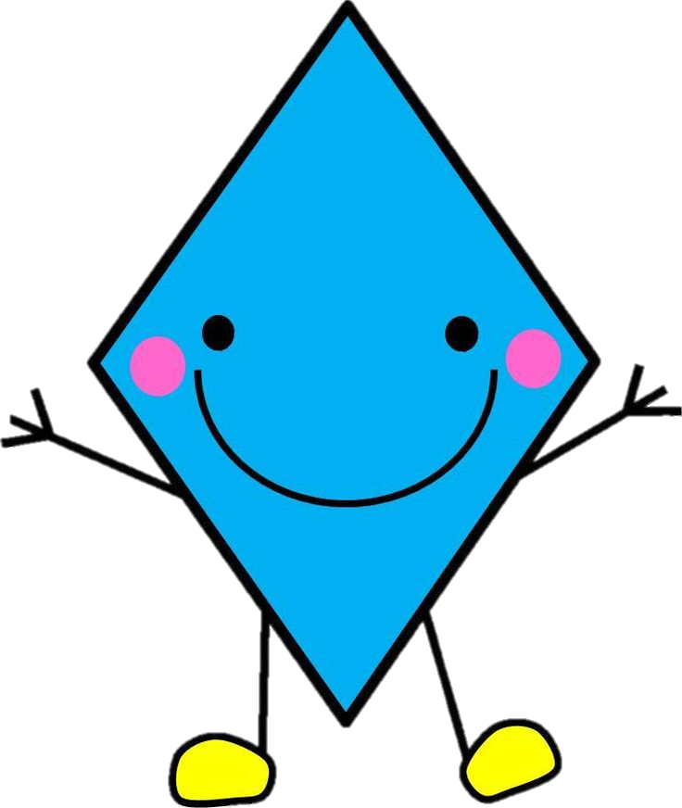
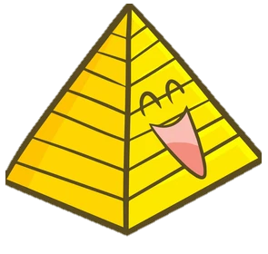
¿Cuál es el rombo?

Slide 50
¡Muy bien!

Slide 53
¿Cuál es la esfera?

Slide 54
¡Muy bien!

Slide 57
¿Cuál es la pirámide?

Slide 58
¡Muy bien!

Slide 61
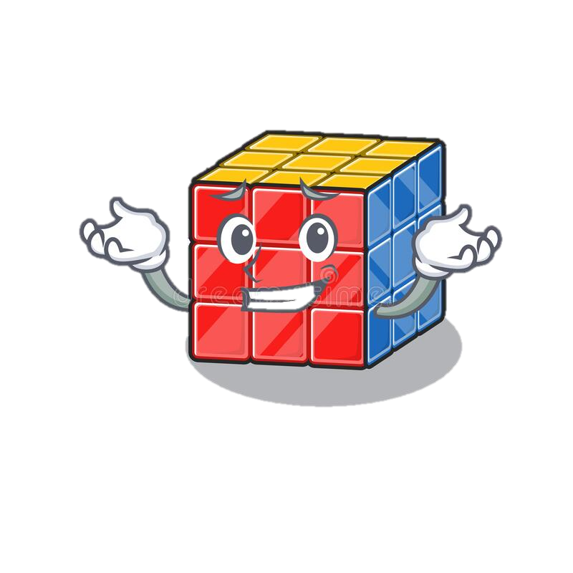
¿Cuál es el cubo?

Slide 62
¡Muy bien!

Slide 65
¿Cuál es el óvalo?

Slide 66
¡Muy bien!

Slide 69
¡Ganaste!

